Slide 1


PHÒNG GIÁO DỤC & ĐÀO TẠO HUYỆN TIÊN LÃNG
TRƯỜNG TH THỊ TRẤN TIÊN LÃNG
NHIỆT LIỆT CHÀO MỪNG
CÁC THẦY CÔ VỀ DỰ HỘI THI GIÁO VIÊN DẠY GIỎI CẤP HUYỆN
NĂM HỌC 2024 – 2025
Môn: Tiếng Việt lớp 4
117
Họ và tên giáo viên: Lương Thị Lan Anh
Đơn vị công tác: Tiểu học Thị trấn Tiên Lãng

Slide 2







Slide 3




Slide 4



Slide 5
Yêu cầu: Nói về một ước mơ của em
Chuẩn bị
G : - Ước mơ của em dành cho ai?
- Em ước mơ điều gì?
- Em làm gì để thực hiện ước mơ đó?

Slide 6


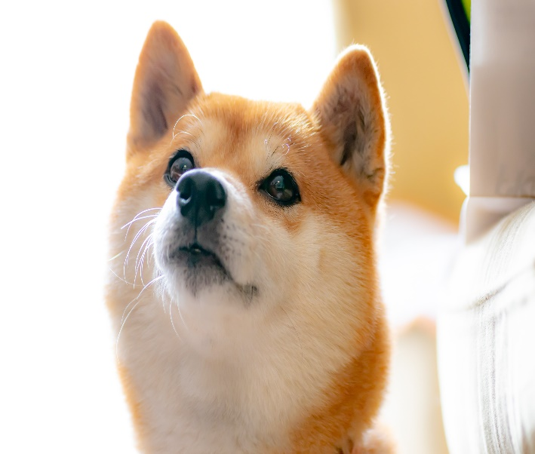
Yêu cầu: Nói về một ước mơ của em
Ước mơ của em dành cho ai?
Bản thân em – Gia đình, bạn bè – Vật nuôi trong nhà, …
Bản thân em
Gia đình, bạn bè
Vật nuôi, …

Slide 7
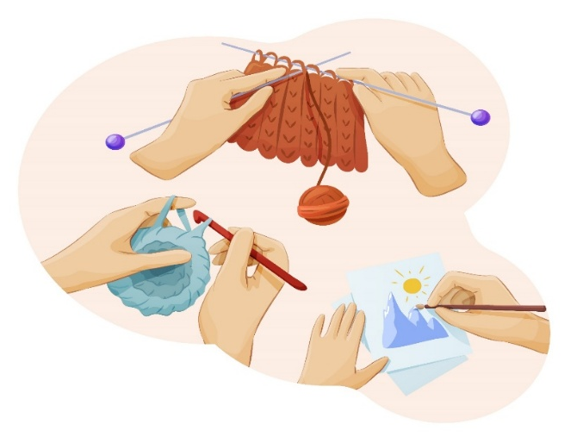


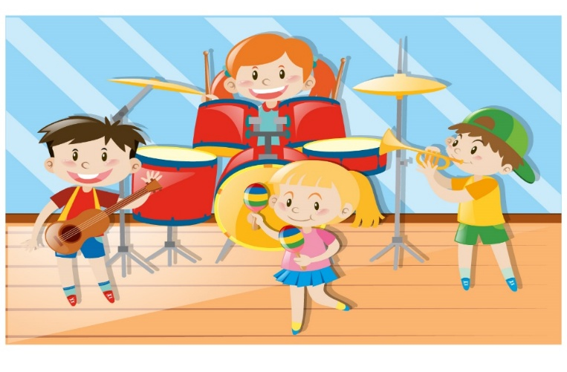


Slide 8
Yêu cầu: Nói về một ước mơ của em
2. Chia sẻ với các bạn về ước mơ của em
Lưu ý:
- Sử dụng tranh ảnh minh họa để nội dung nói rõ ràng, thuyết phục hơn.
- Dùng cử chỉ và từ ngữ bộc lộ cảm xúc để phần nói hấp dẫn, thu hút hơn.

Slide 9

Các em hãy nói cho nhau nghe về
ước mơ của em nhé!

Slide 10
Yêu cầu: Nói về một ước mơ của em
3. Lắng nghe những chia sẻ của bạn.
Chú ý lắng nghe, không ngắt lời bạn.
Khích lệ bạn khi bạn đã nói xong, đặt câu hỏi khi bạn chưa hiểu rõ (hoặc chưa nghe rõ).
Ghi lại những ước mơ của bạn mà em thấy thú vị.

Slide 11


Slide 12
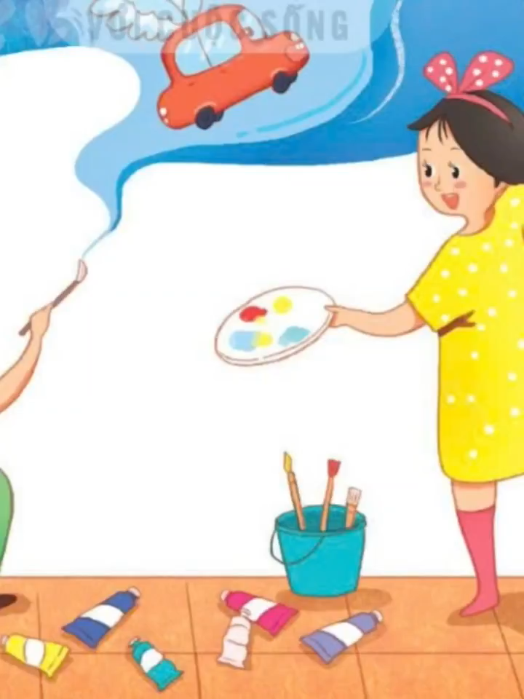
Phùng Ngọc Hùng

Slide 13


1. Nói về ước mơ của em với người thân
2. Tìm đọc bài thơ, bài văn nói về ước mơ của em
G: Ngày mai lên sao kim – Phùng Ngọc Hùng
Tuổi ngựa – Xuân Quỳnh

Slide 14
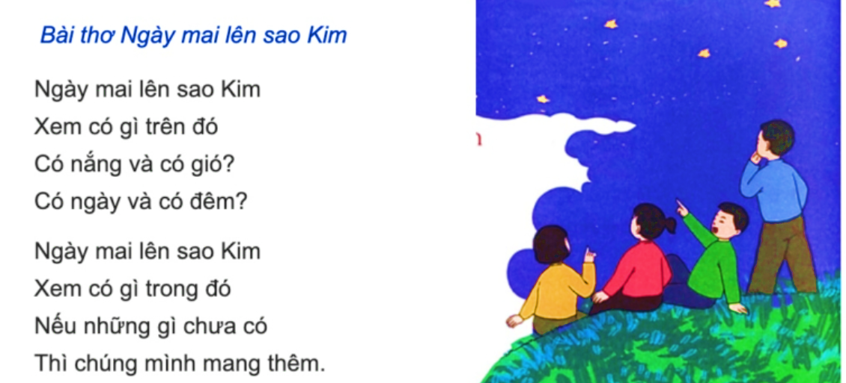
Phùng Ngọc Hùng

Slide 15
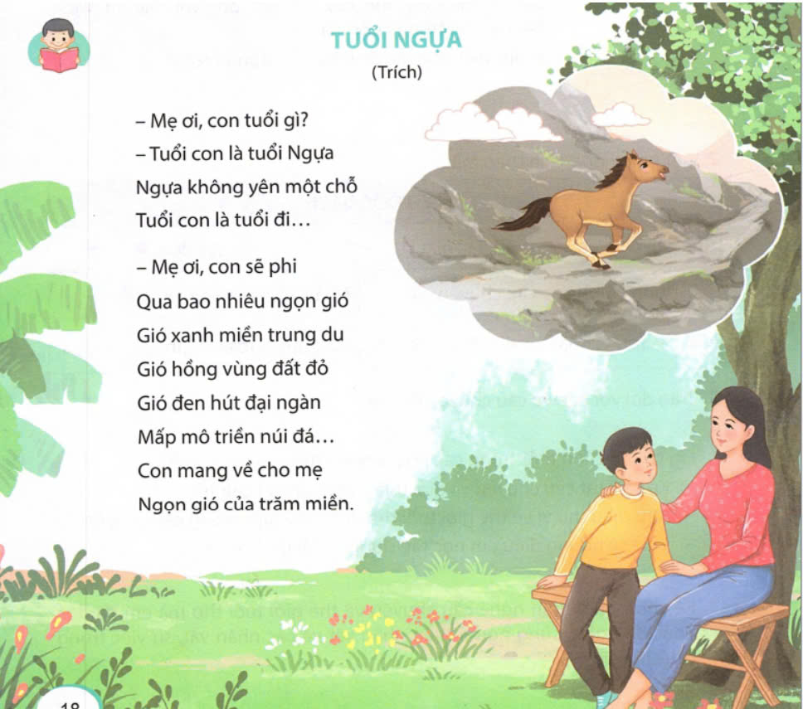
Phùng Ngọc Hùng

Slide 16


